Slide 1
第5章 软件设计（3）
    5.4结构化设计方法
    5.4.2体系结构设计（启发式规则）
    5.4.3数据设计
    5.4.4过程设计
    5.4.5人机界面设计
    5.6软件设计文档

Slide 2
    5.4.2 体系结构设计-启发式规则
启发式规则：软件工程师们总结得出的一些经验规则。
（1）模块设计的完善化,指出功能及出错处理。
一个完整的模块应当有以下几部分：
① 执行规定的功能的部分。
② 出错处理的部分。 当模块不能完成规定的功能时，必须回送出错标志。
③ 如果需要返回一系列数据给它的调用者，在完成数据加工或结束时，应当给它的调用者返回一个“结束标志”。

Slide 3
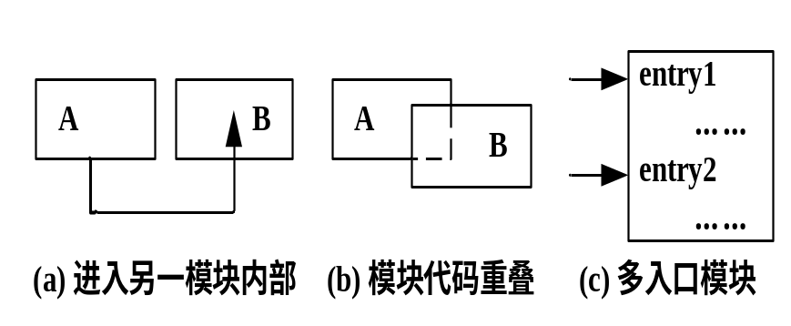
    5.4.2 体系结构设计-启发式规则
（2）模块的分解力争做到高内聚低耦合
1）消除重复功能，改善软件结构
X
Y
X
Y
X
Y
Q₁
Q₂
Q1
Q2
C
C
Q₀
C
重复部分
C
2）避免或减少使用病态连接
（内容耦合）
改进方法2：
将Q1、Q2的公共部分分离出来
改进方法1：将Q1、Q2合并

Slide 4
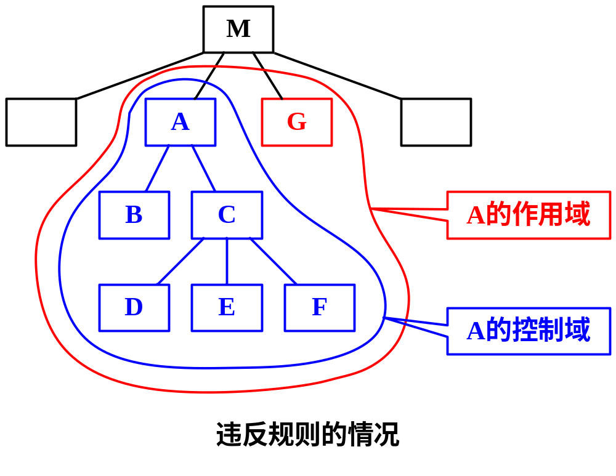
3）模块的作用域应该在控制域之内
作用域：受该模块内一个判定影响的所有模块的集合。
控制域：这个模块本身及其所有下级模块。
原则：模块的判断作用的范围应该是其控制范围的一个子集。

Slide 5
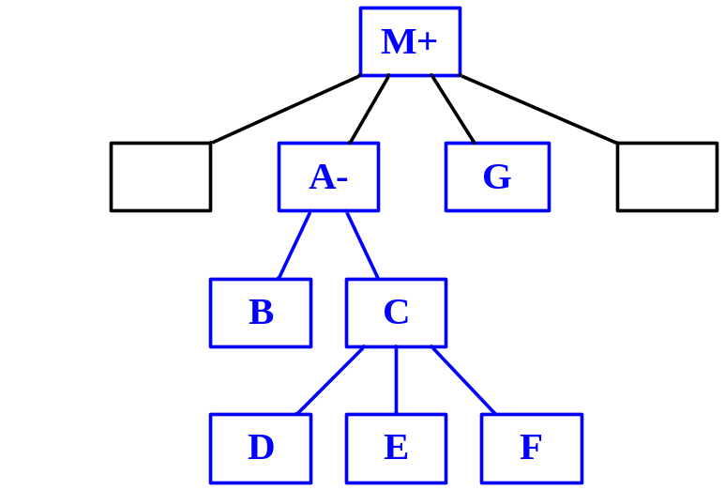
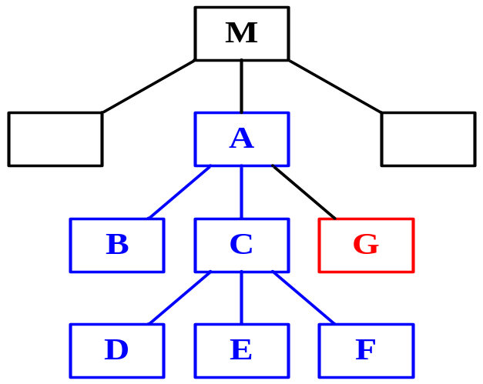
3）模块的作用域应该在控制域之内
第一种方法：把模块A的判定上移。
第二种方法：把模块G移到模块A下面

Slide 6
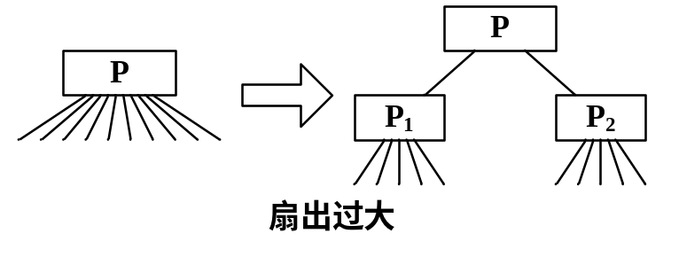
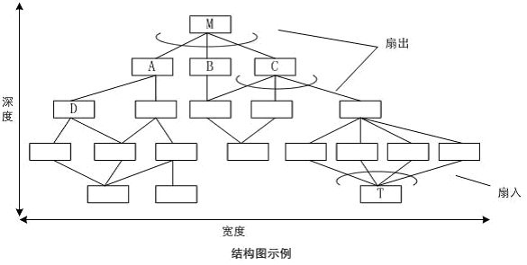
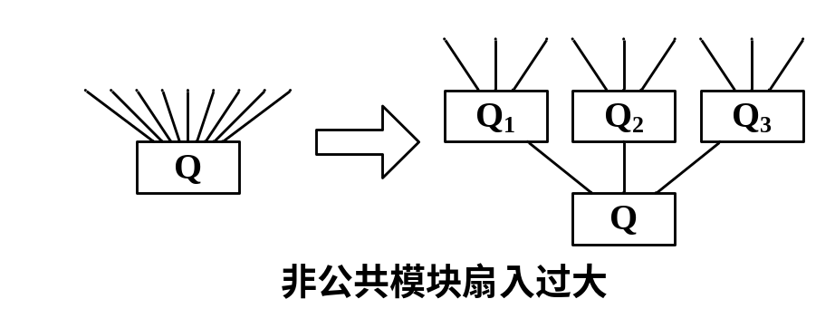
4）深度、宽度、扇出和扇入都应适当
扇入：有多少个上级模块直接调用该模块。
扇出：一个模块直接调用的模块数目。
深度：表示软件结构中控制的层数。
宽度：软件结构内同一层次上的模块总数的最大值。

Slide 7
5）模块的大小要适中：
    5.4.2 体系结构设计-启发式规则
模块的大小，可以用模块中所含语句的数量的多少来衡量。
通常规定其语句行数为50～100，最多不超过500行。

Slide 8
    5.4.2 体系结构设计-启发式规则
6）模块功能应该可以预测
功能可预测：如果一个模块可以当做一个黑盒子，只要输入的数据相同就产生同样的输出，这个模块的功能就是可以预测的。

Slide 9


    5.4.2 体系结构设计-启发式规则
7）力争降低模块接口的复杂程度
例：解一元二次方程的函数
QUAD_ROOT(TBL,X)
  其中数组TBL传送方程的系数
  数组X送回求得的根
QUAD_ROOT(A,B,C,ROOT1,ROOT2)

Slide 10
    5.4.3数据设计
数据库设计
文件设计

Slide 11
（1）数据库设计
将结构化分析阶段建立的实体—关系模型映射到关系数据库中。
性别
职称
职务
姓名
性别
系
姓名
教工号
学号
年级
教师
学生
学生表映射
1
N
教
学
成绩
N
M
课程
学号(PK) | 姓名 | 性别 | 系 | 年级
课程号
课程名
学时
学分
教工号(PK) | 姓名 | 性别 | 职称 | 职务
学号 (PK) | 课程号(PK) | 成绩
课程号(PK) | 课程名 | 学时 | 学分 | 教工号(FK)

Slide 12
（2）文件设计
以下几种情况适合于选择文件存储。
(1) 数据量较大的非结构化数据，如多媒体信息。
(2) 数据量大，信息松散，如历史记录、档案文件等。
(3) 非关系层次化数据，如系统配置文件。
(4) 对数据的存取速度要求极高的情况。
(5) 临时存放的数据。

Slide 13
第5章 软件设计（3）
5.4 结构化设计方法
    5.4.1结构化设计概述
    5.4.2体系结构设计（启发式规则）
    5.4.3数据设计
    5.4.4过程设计
    5.4.5人机界面设计
    5.6 软件设计文档

Slide 14
5.4.4过程设计
程序流程图
N-S图（盒状图）
问题分析图（PAD）
过程设计语言（PDL）
判定树/表
图形工具——利用图形工具可以把过程的细节用图形描述出来
语言工具——用某种高级语言（称之为伪码）来描述过程的细节。
表格工具——用表格方式描述过程的细节，在表中列出各种可能的操作和相应的条件；

Slide 15
（1）程序流程图：对解决问题的算法流程的描述。
1）基本符号
程序流程图的元素
名称 | 图 例 | 说 明
终结符 |  | 表示流程的开始和结束
处理 |  | 表示计算或处理，在方框内填写处理名称或程序语句
判断 |  | 表示逻辑判断或分支，在菱形框内填写判断的条件
输入/输出 |  | 获取待处理的信息(输入)，记录或显示已处理的信息(输出)
连线 |  | 连接其他符号，表示执行顺序或数据流向

Slide 16

2）五种基本控制结构

Slide 17


示例
<number>/118

Slide 18
（2）盒图(N-S图)
出于要有一种不允许违背结构程序设计精神的图形工具的考虑，Nassi和Shneiderman（ Nassi和Shneiderman ）提出了盒图，又称为N-S图。它有下述特点：
  (1) 功能域(一个特定控制结构的作用域)明确，可以从盒图上一眼就看出来。
  (2) 不可能任意转移控制
  (3) 很容易表现嵌套关系，也可以表示模块的层次结构
  (4)简单易学

Slide 19
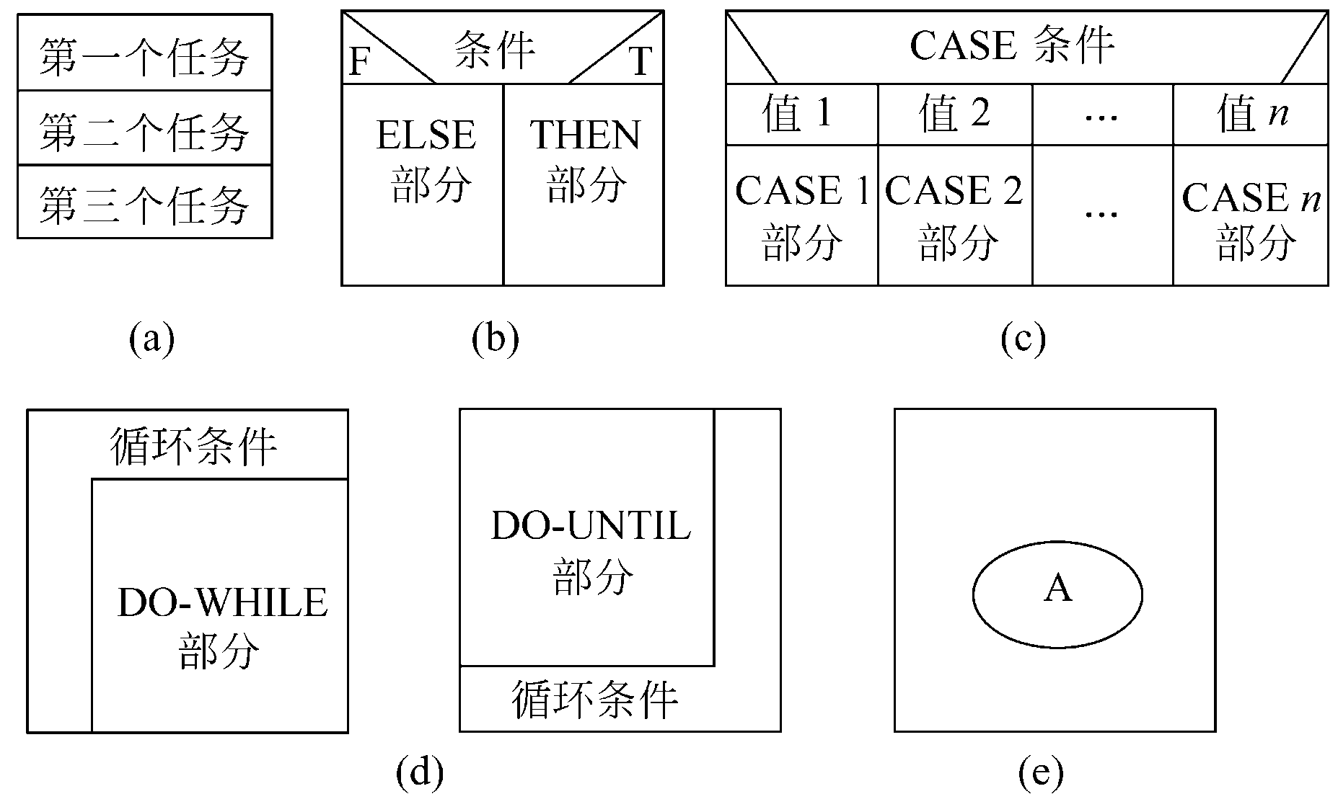

Slide 20

程序流程图转换成NS图

Slide 21

N-S图的嵌套定义形式
N-S图的缺点：
  当程序内部嵌套的层数增多时，内层方框会越来越小，一方面会增加画图难度，另一方面会影响图形清晰度。
  手工修改麻烦

Slide 22
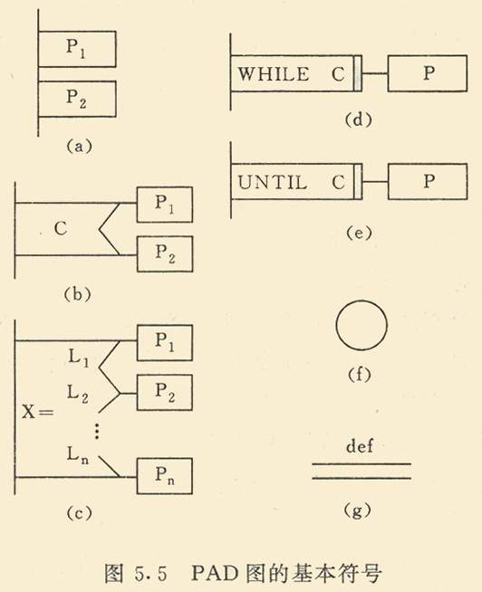
（3）问题分析图(Problem Analysis Diagram ，PAD)
PAD 图（Problem Analysis Diagram)由日本日立公司在1979年发明，它用二维树型结构的图来表示程序的控制流，比较容易翻译成程序代码。
基本符号：
顺序结构
循环结构
分支结构
多分支结构

Slide 23

最左主干线的上端是程序的开始
PAD描述的示例
最左主干线的下端是程序的开始
纵线数等于程序层次数

Slide 24
（3）问题分析图(Problem Analysis Diagram ，PAD)
PAD图的主要优点：
(1)使用PAD图设计的程序必然是结构化程序
(2)PAD图描绘的程序结构十分清晰。
(3)用PAD图表现程序逻辑，易读、易懂、易记。
(4)容易将PAD图转换成高级语言源程序
(5)PAD图既可用于表示程序逻辑，也可用于描绘数据结构。
(6)PAD图的符号支持自顶向下、逐步求精方法的使用。
(7)PAD图面向高级语言。

Slide 25
（3）过程设计语言(Process Design Language，PDL)
PDL也称为程序描述语言，也称为伪码，是用正文形式表示数据和处理过程的设计工具。
表现形式：
（1）关键字外部语法（固定）：用于定义结构化控制结构和数据说明；
（2）自然语言内部语法（自由）：表示处理特点。

Slide 26
对其中的语句进行细化
实例
Procedure spellcheck is
BEGIN
split document into single words
look up words in dictionary
display bad_spelled words
create a new dictionary
END spellcheck
Procedure spellcheck is
BEGIN
*split document into single words
LOOP
get next word
add word to wordlist in sortedorder
EXIT when all words processed
END LOOP

Slide 27
（4）判定表/树
判定表/树能够清晰地表示复杂的条件组合与应做的动作之间的对应关系，而其它的工具不易表示。
特点：
（1）容易表示条件组合；
（2）不容易表示顺序和重复等处理；

Slide 28
实例：
假设某航空公司规定，乘客可以免费托运重量不超过30公斤的行李。当行李重量超过30公斤时，对头等舱的国内乘客超重部分每公斤收费4元，对其它舱的国内乘客超重部分每公斤收费6元，对外国乘客超重部分每公斤收费比国内乘客多一倍，对残疾乘客超重部分每公斤收费比正常乘客少一半。试用判定树判定表表示上述每种组合相对应的动作。
可能采取处理动作：
（1）免费；
（2）超出部分每公斤收费2元；（3）超出部分每公斤收费3元；
（4）超出部分每公斤收费4元；（5）超出部分每公斤收费6元；
（6）超出部分每公斤收费8元；（7）超出部分每公斤收费12元；
所有需要考虑的条件：
（1）重量是否超过30公斤；
（2）是否头等舱；
（3）是否国内乘客；
（4）是否残疾人。

Slide 29
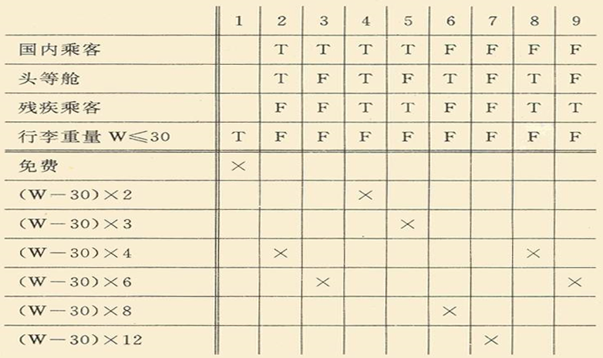
1）判定表：
条件茬（cha) | 条件组合
动作茬 | 动作
条件茬
条件组合
动作茬
动作

Slide 30
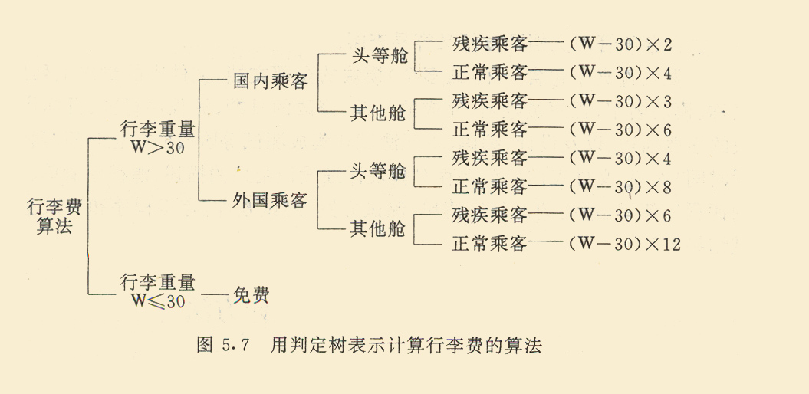
2）判定树：
判定树是判定表的变种，也能清晰地表示复杂的条件组合与应做的动作之间的对应关系。

Slide 31
多种表示法：
开始
C语言源程序
main()
{
int s,i;
s=0;
for(i=1;i<=100;i++)
s=s+i*i;
printf(“s=\n”,s);
}
S=0
i=1
i<=100
s=s+ i*i
i=i+1
输出s
s=0
i=1
i<=100
s=s+i*i
i=i+1
s=0
结束
i=1
s=s+i*i
i<=100
T
F
s=0
×
×
while i<=100
i=1
×
×
i=i+1
s=s+i*i
×
i=i+1
×
输出s
输出s
×
×

Slide 32
第5章 软件设计（3）
5.4 结构化设计方法
    5.4.1结构化设计概述
    5.4.2体系结构设计（启发式规则）
    5.4.3数据设计
    5.4.4过程设计
    5.4.5人机界面设计
    5.6 软件设计文档

Slide 33
    5.4.5人机界面设计
接口设计主要包括3个方面：
  模块或软件构件间的接口设计；
  软件与其他软硬件系统之间的接口设计；
  软件与人（用户）之间的交互设计。
人机交互（用户）界面是人机交互的主要方式
Human Computer Interface，简称HCI
User Interface，简称UI

Slide 34
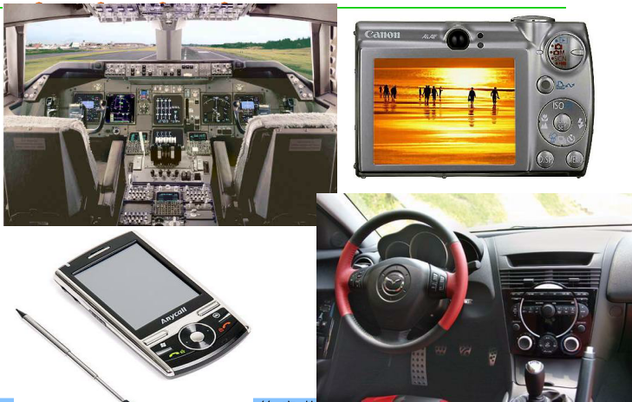
（1）何谓“用户界面”？
是系统和用户之间进行交互和信息交换的媒介，它实现信息的内部形式与人类可以接受形式之间的转换。
输入界面：使用者使用特定指令访问软件/硬件所提供的功能。
输出界面：软件/硬件向使用者展示反馈信息。
用户界面是软件的直观形象，直接影响到用户对软件的感觉。

Slide 35
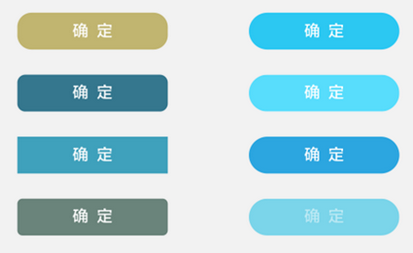
（2）Ui设计的原则
UI设计三大原则
置系统于用户控制之下
减少用户记忆负担
保持界面一致

Slide 36
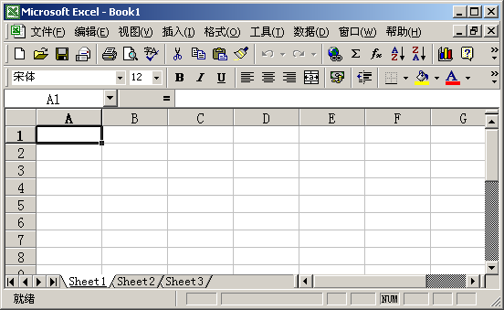

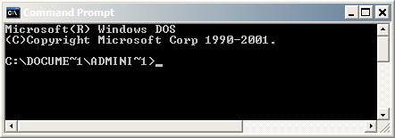

（3）Ui设计的任务
UI设计的任务应该与需求分析的任务同步进行：
用户特性分析，确定用户类型
用户工作分析，用户需要未完成哪些工作任务
记录有关系统的概念和术语
确定界面类型
进行交互设计
进行视觉设计
  外行型
  初学型
  熟练型
  专家型：
  菜单型
  工具型
  表格型
  命令型

Slide 37
（4）Ui设计的工具
Axure RP：美国AxureSoftware Solution公司的产品
AxureRP是一种快速原型设计工具
Axure的英文发音是Ack-sure
RP 是Rapid Prototyping的缩写
Axure RP 是美国Axure所针对的用户包括用户体验设计师（UX）、交互设计师（UI）、业务分析师（BA）、信息架构师（IA）、产品经理（PM）。
Axure可以让团队成员一起体验设计；向用户演示和交流以确认用户需求。
Axure的可视化工作环境可以让设计人员以鼠标拖曳的方式创建线框图。可以在线框图上定义简单链接和高级交互。可以自动生成HTML原型和Word格式的规格说明书。

Slide 38
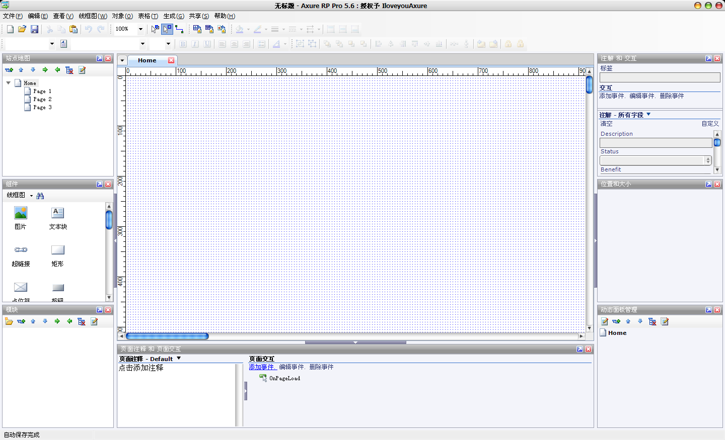
（4）Ui设计的工具
Axure RP基本功能介绍
工作区
控件交互面板
站点地图
组件
位置与大小
模块
页面注释
页面交互
动态面板管理

Slide 39
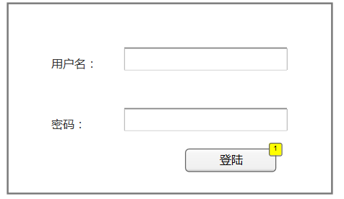
绘制线框图
1、打开Axure软件，新建一个RP文件；
2、拖动控件面板中的控件到线框图面板中，绘制登陆界面如下图：
控件名 作用 文本内容 标识符 其它属性
TextPanel 信息提示 用户名：
TextPanel 信息提示 密码：
TextField 输入用户名userName
TextField 输入密码 PassWord
Button 点击登录 登陆 cmdLogin

Slide 40
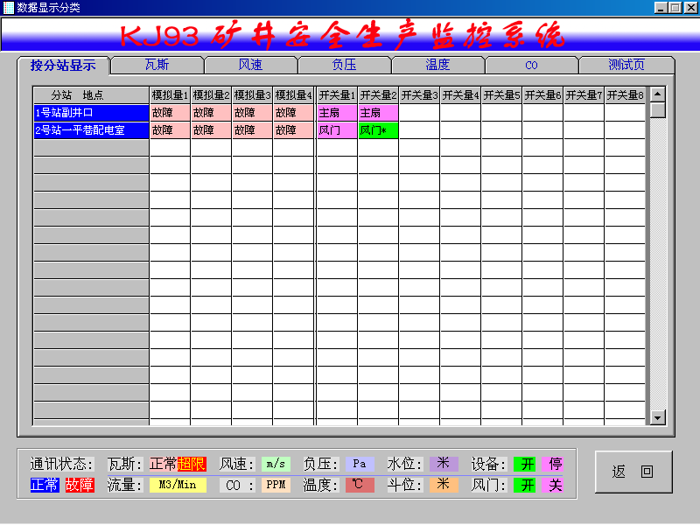

Slide 41
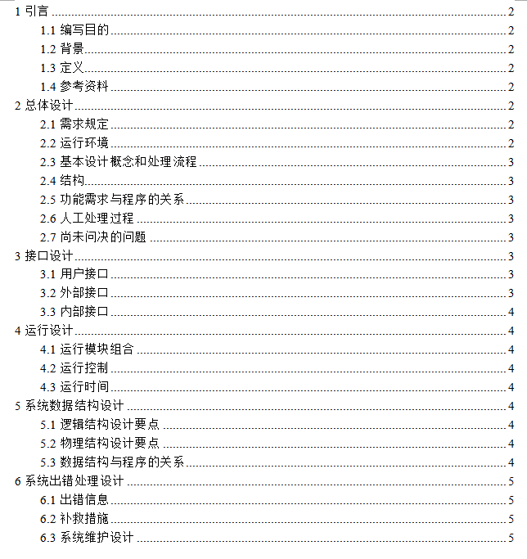
5.6软件设计文档
5.6.1概要设计说明书
软件总休结构
功能与程序的关系
 | 模块1 | … | 模块n
需求1 | √
… |  |  | √
需求m |  | √

Slide 42
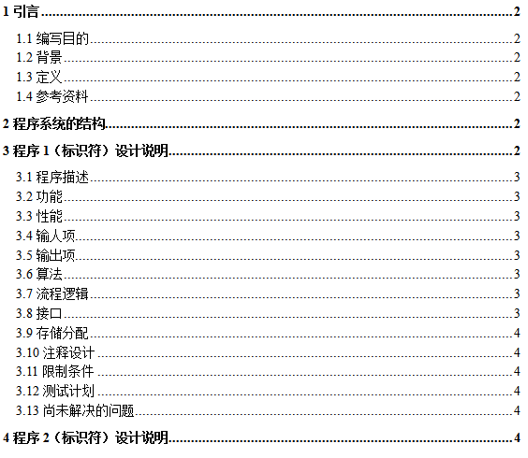
5.6.2详细设计说明书
逐一描述每个模块的输入项、输出项、处理过程及接口。

Slide 43
小结：
体系结构设计（启发式规则）
数据设计
过程设计
程序流程图
N-S图（盒状图）
问题分析图（PAD）
过程设计语言（PDL）
判定树/表
人机界面设计
UI设计的工具：Axuer RP
软件设计文档

